Slide 1
机场航站楼清洁管理

Slide 2
公司简介

Slide 3
基于分布式ERP平台实现业态管理圈
分布式ERP平台是机构实现高效灵活ERP功能的企业云平台，也是实现机构互联和构建机构管理生态圈的最佳企业云平台。
XXX总公司
航站楼管理中心，总公司等都可以构建自己的完整的，量身定做的ERP系统
各自的ERP系统可以借助分布式ERP平台模型进行充分的，可控制，可管理的功能和信息的互通互联。
每个机构都可以借助充分的互通互联模型，构建以自己为核心的管理业态圈，完成整个管理链条的构建。
XXX机场航站楼管理中心
中心办公室
机场航站楼
保洁团队1
保洁团队2
…..
更多机构构建的管理链条

Slide 4
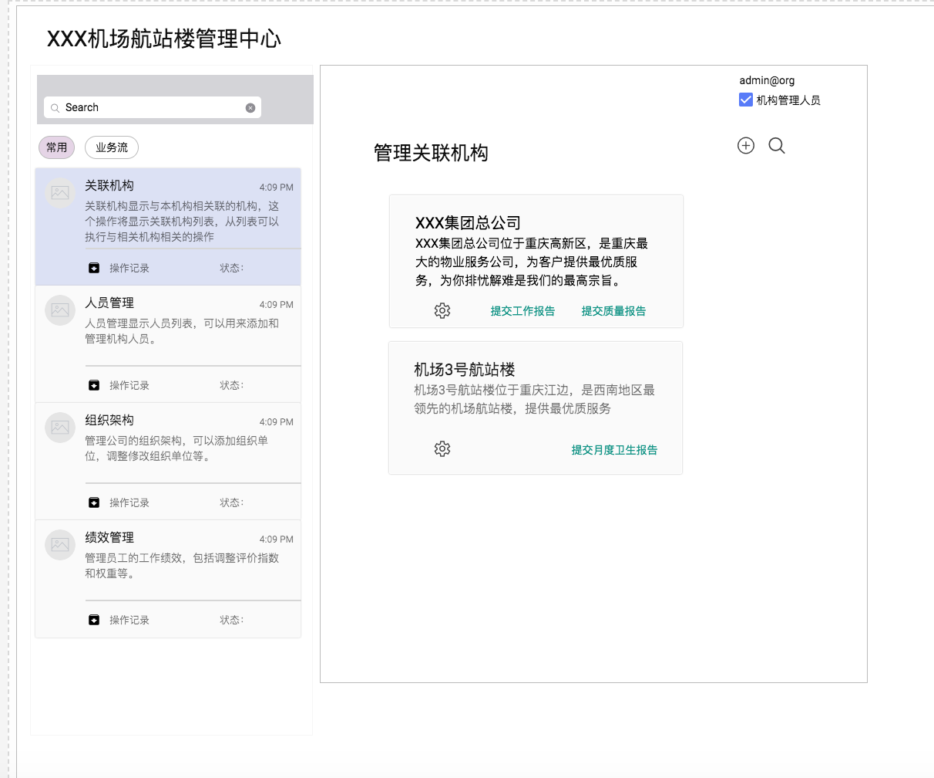
机场航站楼的机构互联管理
这里显示手机界面
管理中心可以添加自己的关联机构，形成跨机构管理链条，比如还可以添加设备供应商为关联机构，从而实现设备的更优化管理（同理，总公司也可以添加自己的关联机构形成自己的业态管理生态圈）
在机构管理人员设置了关联机构以及设置了关联功能之后，机构的各个人员就可以执行必要的关联功能，从而实现与机构的功能互联。比如管理中心员工可能直接和总公司的人事系统连接，参与总公司的人事管理，这样就实现了总公司对管理中心的人事管理。
这里显示手机界面

Slide 5
实现高扩展性的易于定制的ERP系统
航站楼管理中心
每个机构都有自己的应用商店（App Store)，都可以定制和安装所需的ERP功能（App）
基于统一管理的原则，一般来说总公司会定制开发所需要的ERP功能，然后安装到各个机构使用，这样可以实现一致性和独特性的最佳统一，并有利于实现功能互联和提升管理效能。
应用商店里面的管理功能都是模块化的，可拆卸的软件系统，在安装的时候和机构的角色系统进行匹配，所以机构可以很容易的对ERP功能进行扩展，拆卸以及更改。
XXX总公司
App store
App Store
保洁系统
安装
保洁系统
物业管理
其他管理机构
采购管理
安装
App store
更多…
其他系统

Slide 6
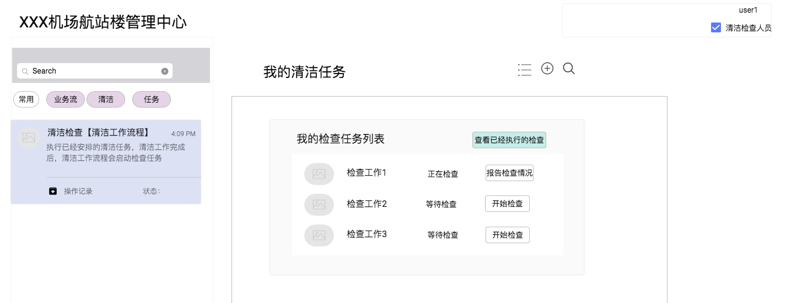
简洁高效的流程化无菜单管理
根据角色显示不同操作
联业分布式ERP平台采用流程化模式实现机构管理功能。
一个任务流程可能包括：任务的制定（管理人员执行）->任务分派（管理人员执行）->任务执行（清洁人员执行）->任务验收（验收人员执行）， 不同角色人员只需要顺着流程关注自己的工作内容，执行自己功能，这有助于将机构复杂的管理处理成简洁高效的可执行任务，极大简化管理模型的实现和操作。
联业云分布式ERP平台采用流程化和无菜单模型，每个角色人员可以执行的工作都会列在操作列表中（有手机方式和网页方式操作列表），流程启动后，用户可执行的相关操作会自动进入用户操作列表使用户可以执行，用户可以用标签方式而不是菜单方式发现和管理用户操作。
用标签，无菜单管理
XXX航站楼管理中心
清洁任务1
任务启动
步骤1
…
验收结束
信息交互
更多清洁任务
。。。。。。

Slide 7
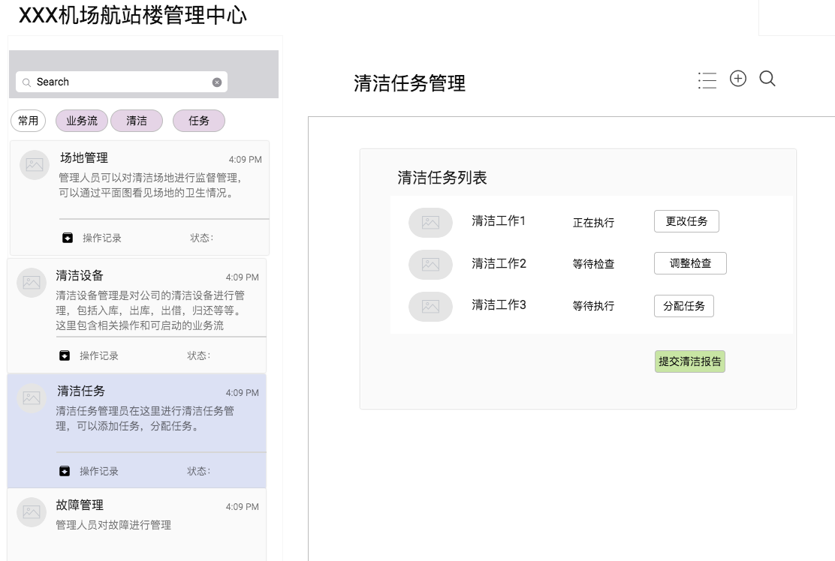
高效简洁的工作安排
分派工作
这里引入的工作安排模型主要是派单接单模型，这种模型具有最佳的工作安排的灵活性和高效性
任务安排人员首先会根据工作性质制定工作任务（如清洁任务，维修任务等），并制定任务的时间地点等要求，然后把任务分派到某个团队或者某个人，大部分情况下会分派到团队。
任务执行人员会安装平台的APP，进入自己帐号后，可以随时看见接单的任务，然后选择最合适的任务接单并且去执行，执行的情况会随时反馈到相关管理人员的手机应用中。
大数据处理和AI功能将会充分使用在工作安排中，比如根据最佳路径指定清洁人员完成清洁工作等等。
清洁或者维修人员的手机界面可以接单和反馈执行情况
管理人员的手机应用可以实时了解任务执行情况并进行调整
监督调整
接工作（接单）

Slide 8
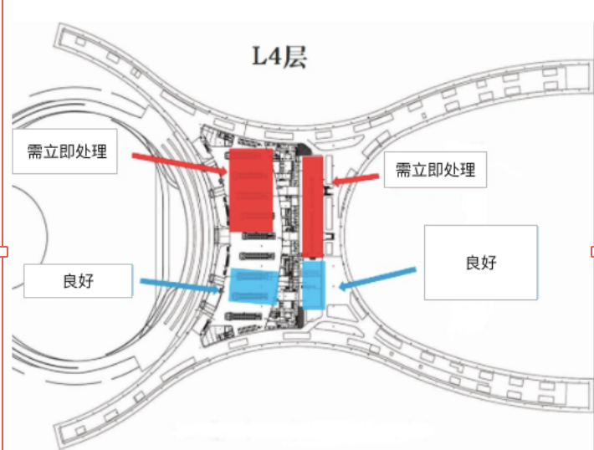
高效实时的质量管理
业务流程
制定质量指标
执行相关任务
检查评定质量
实时的质量报告
场地清洁报告
业务流程各个阶段都将更新质量数据，数据将产生实时报告
质量报告会有多种，比如场地的质量报告，并且会呈现给多个参与人员（不同角色人员报告内容会相应变化）
执行人员
管理人员
执行主管
…

Slide 9
高效实时的设备管理
设备相关流程
设备管理包含多个相关流程，某些流程有可能包含机构外的相关人员的参与（比如维修人员可能来自机构外），所有流程在联业云分布式ERP平台上都能很好的工作。
所有流程相关操作都会更新数据，并产生实时的设备报告，分发到相关的管理人员系统中（通常是手机APP）
除了在业务操作中输入的数据，通过监控设备产生的数据也会进入设备报告中，从而实现设备的高效的监控。
设备入库流程
设备领用流程
设备维修流程
…
设备状况报告
设备管理人员
设备维修人员
设备主管领导
…

Slide 10
高效实时的库存管理
库存管理相关流程
库存管理包含多个相关流程，采购入库流程可以和总公司采购流程连接，所有流程都可以在ERP平台上一致完成。
所有流程相关操作都会更新数据，并产生多个实时报告，分发到相关的管理人员手机APP中。
库存报告包括库存动态存量报告，库存动态使用报告，库存采购报告等等，这些报告中会大量采用大数据分析技术进行分析和预测，从而可以大幅度的减少库存量，提升设备和材料的使用效率。
采购入库流程
出库使用流程
库存盘点流程
…
库存管理报告
库管工作人员
库存使用人员
库存主管领导
…

Slide 11
高效实时的故障管理
故障管理基本上通过一个流程实现，流程的执行可能包括外部维修人员，但都会在一致的手机APP中实现实时管理。
流程的每个步骤都会产生相应数据，这些数据最后会用来形成多种实时报告，并分发给不同职务的人进行管理和监控。在故障报告中还将包括多个大数据分析报告，用于统计故障发生率和对故障发生进行可能性预测，从而更好提升管理，减少故障发生。
设备的监控可以是人，但更多情况是通过监控设备完成，更多Ai技术在监控步骤中将会逐步增加，监控数据也将会进入实时报告中，AI技术的引入将会极大提升监控效率，缩短故障发现和排除时间。
设备监控
报告故障
指派任务
解决故障
实时故障报告
设备管理人员
设备维修人员
相关主管领导
相关主管领导

Slide 12
员工绩效管理
员工绩效管理主要包括3个操作，指标管理一般由系统管理员完成，而添加指标数据则主要由主管领导或者系统在员工工作任务中进行动态添加，比如员工出勤率，员工达标率等等。
根据动态的指标数据以及权重调整，会产生实施的报告，比如出勤率报告，任务达标率报告等等，这些报告根据不同角色分发给相关人员，人事管理可以用来人事管理，领导可以用来对员工进行有效管理。
添加/修改评定指标
添加修改指标数据
调整评定指标权重
员工绩效报告
员工自己查看
人事管理使用
相关主管查看
….

Slide 13
大数据分析的使用

Slide 14
Ai技术的使用

Slide 15
区块链技术的使用

Slide 16
总结

